Slide 1
數 學 軟 體 簡 介
Lesson 2

Slide 2
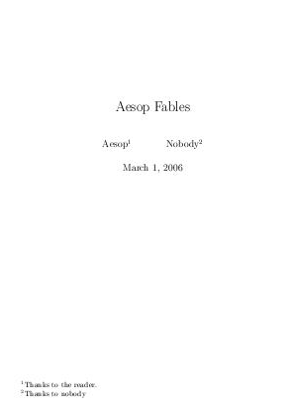
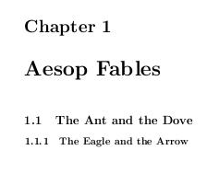
是不是還記得如何製作一份報告的頁頭、目錄與基本的文稿了？
\documentclass{report}
\title{Aesop Fables}
\author{Aesop\thanks{Thanks to the reader.}
\and Nobody\thanks{Thanks to nobody}}
\date{\today}
\begin{document}
\maketitle
\chapter{Aesop Fables}
\section{The Ant and the Dove}
\subsection{The Eagle and the Arrow}
\end{document}

Slide 3
我們把剛才的.tex檔改一下
\documentclass{article}
\title{Aesop Fables}
\author{Aesop\thanks{Thanks to the reader.}
\and Nobody\thanks{Thanks to nobody}}
\date{\today}
\begin{document}
\maketitle
\section{Aesop Fables}
 An ant went to the bank of a river to quench its thirst, and being carried away by the rush of the stream, was on the point of drowning. A Dove sitting on a tree overhanging the water plucked a leaf and let it fall into the stream close to her. The Ant climbed onto it and floated in safety to the bank.
\end{document}

Slide 4
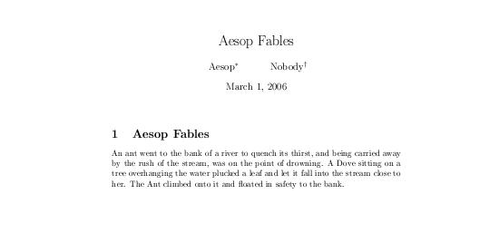
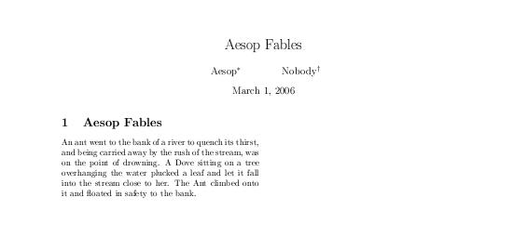
看看結果會怎樣？
 上次有同學問：可不可以改成兩欄式
要改成兩欄式只要
加一個字
documentstyle[twocolumn,11pt]{article}

Slide 5
加入摘要（Abstract）
在學術論文等主題下，往往在論文的最前面有一段論文內容的簡要說明。在LaTEX裡有摘要的設定環境。
注意！摘要環境只能用在article與report裡，在book類型裡不能用。
在article中，摘要會與本文相連（放在標題之後），但為求顯眼，摘要的每行寬度會比本文來得短；而report則會將摘要單獨一頁。
\maketitle
\tableofcontents
\begin{abstract}
摘要本文
\end{abstract}

Slide 6
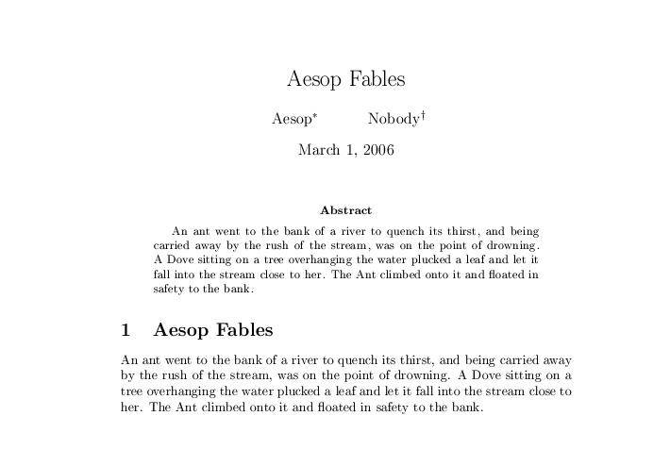
\documentclass{article}
\title{Aesop Fables}
\author{Aesop\thanks{Thanks to the reader.}
\and Nobody\thanks{Thanks to nobody}}
\date{\today}
\begin{document}
\maketitle
\begin{abstract}
 An ant went to the bank of a river to quench its thirst, and being carried away by the rush of the stream, was on the point of drowning. A Dove sitting on a tree overhanging the water plucked a leaf and let it fall into the stream close to her. The Ant climbed onto it and floated in safety to the bank.
\end{abstract}
\section{Aesop Fables}
 An ant went to the bank of a river to quench its thirst, and being carried away by the rush of the stream, was on the point of drowning. A Dove sitting on a tree overhanging the water plucked a leaf and let it fall into the stream close to her. The Ant climbed onto it and floated in safety to the bank.
\end{document}
摘要例子：

Slide 7
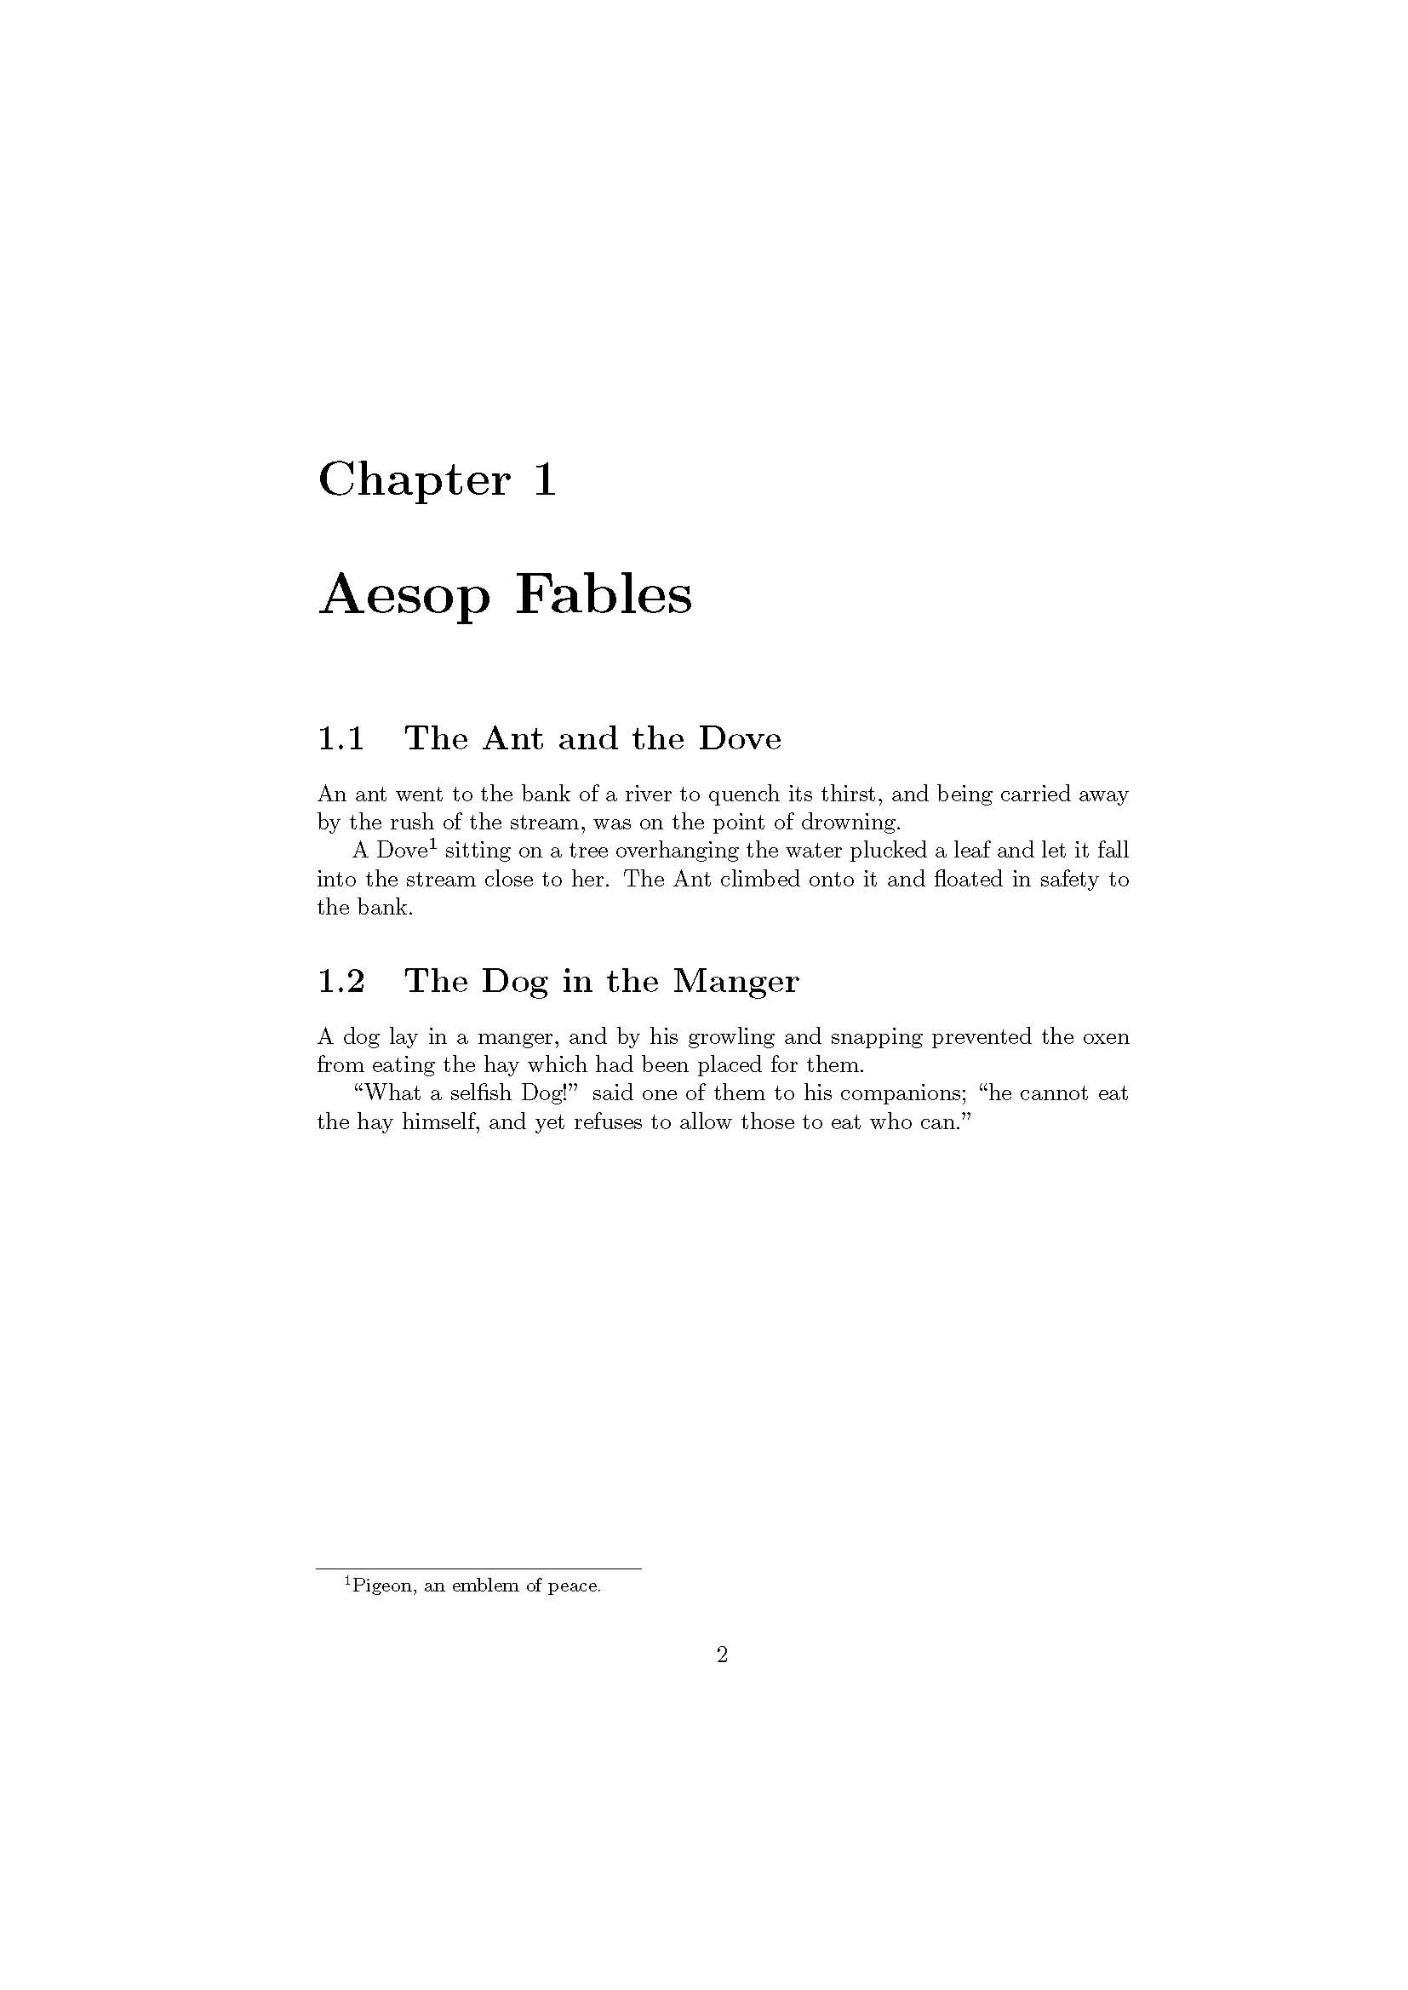
腳註(Footnote)與邊註(Marginal note)
我們用例子來說明：
A Dove\footnote{Pigeon, an emblem of peace.} sitting on a tree overhanging the water . . .

Slide 8
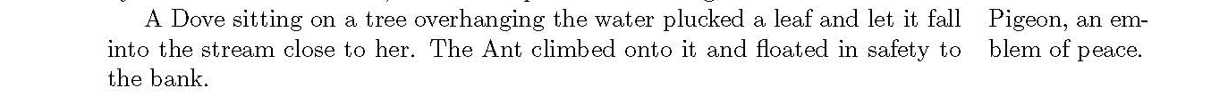
腳註(Footnote)與邊註(Marginal note)
我們還是用這個例子來說明：
A Dove\marginpar{Pigeon, an emblem of peace.} sitting on a tree overhanging the water . . .
\marginpar的用法跟\footnote類似，但是它沒有編號，字體也不會比較小。

Slide 9
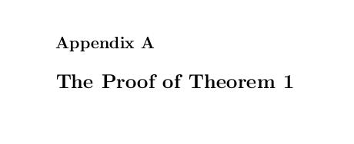
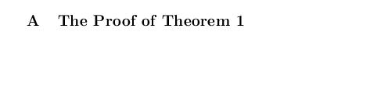
加入附錄（Appendix）
在學術論文中，定理的證明部分等，往往集中寫在論文附錄裡。在LaTEX裡有簡單的指令來寫附錄。
附錄用在book與report裡，會依\chapter順序而附以Appendix A，Appendix B …。
將這段寫在本文後面：
\appendix
\chapter{The Proof of Theorem 1}
…………………
\end{document}
 如果是article的話，不能用\chapter，只能用
 \section{}，並且結果是A，B，C放在最前面，緊接著{}裡的字。比方說：
 \appendix
 \section{The Proof of Theorem 1}
 …………………
 \end{document}

Slide 10
怎麼樣？現在是不是已經會製作一份簡單的報告的頁頭、目錄、摘要與基本文稿分章分節了？今天的上機課快來試試吧！！
今天接下來的時間，我們再來看看一些LaTEX的
 （1）文書格式
（2）文字修飾

Slide 11
文書格式的設定方式
文書格式的設定是指舉凡版面的寬、高，左右留白的多少等等設定，相當繁瑣，族繁不及備載，以下大概介紹一些基本設定。
\設定指令 xx單位
 記得此指令應放在前言（preamble）區。

Slide 12
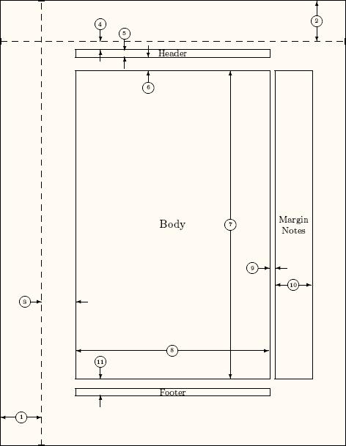
文書格式（1）版面的設定
左圖可以看出文書格式的相關位置：
 (1)內文（Body），
 (2)頁頭（Header），
(3)頁足（Footer），
(4)邊註（Margin Note）

Slide 13
文書格式（1）版面的設定
內文設定：內文是指中間本文
      文字的範圍。
設定參數：\textwidth，
\textheight
ex：
\textheight16cm
 \textwidth 13cm

Slide 14
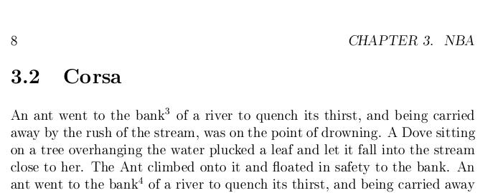
文書格式（1）版面的設定
頁頭設定：頁頭是指內文上方的章節提示，通常只有book類型才有。
設定參數：\headsep （頁頭與內文距離）
\headheight （頁頭高度）
ex：
\headheight 2cm

Slide 15
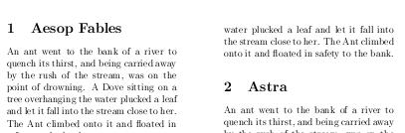
文書格式（1）版面的設定
兩欄設定：是指當我們使用兩欄式內文時，中間欄位的設定。
設定參數：\columnsep（兩欄分隔距離）
\columnseprule（分隔線粗細）
ex：
\ columnsep 2cm

Slide 16
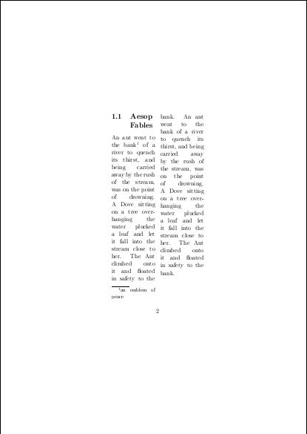
文書格式（1）版面的設定
由於版面的設定相當的繁複，我們無法全部一一介紹，最後再介紹一種簡易型的套件版面設定：
\usepackage[margin=XX單位]{geometry}
這是套件型的版面設定，這一個指令統一將你的上下左右margin設定一個長度
ex： \usepackage[margin=3in]{geometry}

Slide 17
文書格式 （2）：兩種換頁指令
\clearpage & \newpage
 這兩種都可以用來強制更換一個新的頁面。
使用方式：在需要換頁的地方加入此指令。
他們的只有在兩欄式中有差別，我們舉個實例來看看：

Slide 18
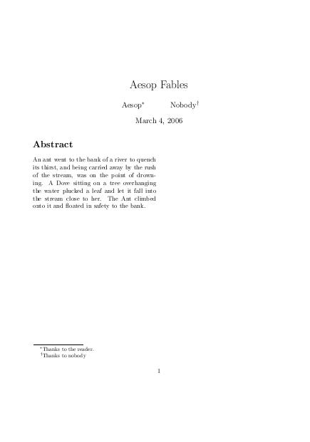
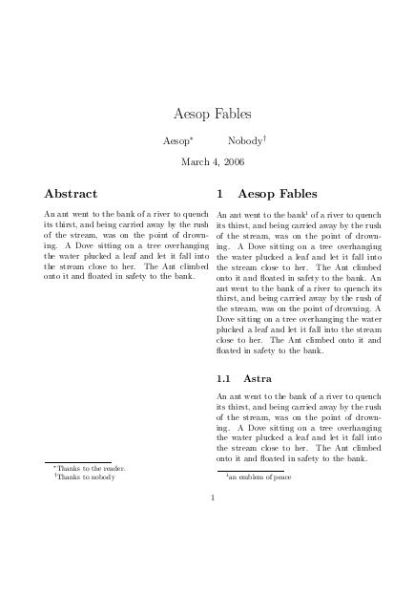
左邊是加入\clearpage，右邊是加入\newpage，
看得出分別嗎？猜猜看差別在哪？
\clearpage
\newpage

Slide 19

文書格式 （3）：調整橫向空間
上次說過了，如果字與字間空白多個與空白一個是一樣的，那如果我們真的必須空出一段橫向空間時怎麼辦？
\hspace{長度}向右空出某個長度的空白，如果是負數則是向左。如果在行頭使用時會失效，這時可以加上一個星號，如：\hspace*{3cm}
常用小技巧：在證明完結後，加入以下的字
 XXXXXX. \\ \hspace*{\fill} Q.E.D.，則會 . . .

Slide 20


如果在同一列後面使用，還有兩種用法
\dotfill\
讓左右兩旁的文字往兩邊靠，中間補足 . . .。
…the bank \dotfill\ Q.E.D.
\hrulefill\
與上者相同，中間補足一橫線。
…the bank \hrulefill\ Q.E.D.

Slide 21
文書格式 （3）：調整橫向空間
一行的置中設定
 \centerline{XXXXXX}
{}中的文字將會以置中處理（注意，它的置中是不管邊界的）。
永久的置中設定
 \centering
此指令以後的文稿全部以置中，左右不切齊處理。
那如果需要一段非永久的置中呢？

Slide 22
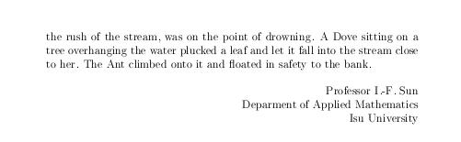
文書格式 （3）：調整橫向空間的環境
\begin{center}
置中部分
\end{center}
另外兩個類似用法的環境指令。
\begin{flushleft}
置左部分
\end{flushleft}
\begin{flushright}
置右部分
\end{flushright}

Slide 23
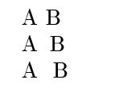
文書格式 （3）：調整橫向空間
另外介紹2個比較小的橫向空白指令：
\, 空出1/12個em單位的空白
~ 單字間的空白（不會幫忙換行）
Ex： A B\\
 A\, B\\
A~ B\\

Slide 24
文書格式 （3）：調整縱向空間
如同橫向空間的處理，我們必須空出一段縱向空間時怎麼辦？
\vspace{長度}向下空出某個長度的空白，如果是負數則是向上。如果在一頁的第一行或最後一行使用時也會失效，這時必須加上一個星號，如：\vspace*{3cm}
另外幾個常用的縱向空間指令如：\bigskip（空出12pt）、\medskip（空出6pt）、\smallskip（空出3pt）
通常論文中需要調整縱向空間的地方大都是需要插入圖形之時，以後我們會再提到。

Slide 25
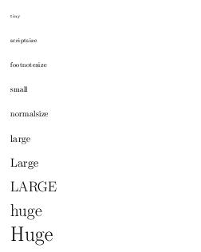
文字修飾 （1）：文字大小的轉換
字體大小（一般用point值表示），如果我們以documentstyle 10pt中所對應的大小來表示：
\tiny 5pt
\scriptsize 7pt
\footnotesize 8pt
\small 9pt
\normalsize 10pt
\large 12pt
\Large 14pt
\LARGE 17pt
\huge 20pt
\Huge 25pt

Slide 26
文字修飾 （1）：文字大小的轉換
使用方法及有效範圍：
（1） …… \Large ……
從指令之後所有的字都被改變，除非再下另一
個字體大小指令，否則指令將一直有效。
（2）…… {\Large …… } ……
只有{ } 中的字體被改變大小，其他的字體大
   小不被影響。

Slide 27
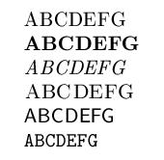
文字修飾 （2）：字體的變更
使用方法及有效範圍：
跟文字大小一樣的設定。
字體種類：
\rm （roman）
\bf （boldface）
\it （italic）
\sc （small caps）
\sf （sans serif）
\tt （typewriter）

Slide 28

文字修飾 （3）：強調的記號
\em 指令
 使用方法與字體符號雷同，如：{\em ……}或直接\em ……，不同的地方在於：\em用在原本羅馬字體時，它就變更為義大利字體，原本義大利字體時，它就變更為羅馬字體。
ex： \rm Welcome to {\em Taiwan}.\\
\it Welcome to {\em Taiwan}.
   列印出來結果為：

Slide 29

文字修飾 （3）：強調的記號
\underline
下標線，效果如：Thank you very much. ……
用法：\underline{……}
Ex：
 Welcome to \underline{Taiwan}.\\

Slide 30
今日上機課進度：打一篇封面＋目錄
       ＋摘要＋附錄
熟悉complier工具
照著上課教的文章打一遍，試著執行編譯與預覽，編輯一篇有封面的文章。

Slide 31
先製作一份.tex檔
在桌面上新增一個純文字檔，先選一個名稱儲存 ex： XXX.tex
打開我的電腦>工具>資料夾選項>檢視
將隱藏已知檔案類型的副檔名的欄位不要打勾。
此時發現XXX.tex變為XXX.tex.TXT，將它改為XXX.tex，用記事本打開它。

Slide 32
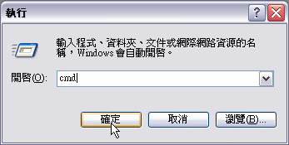
按螢幕左下角的 開始 --> 執行，在執行的小視窗中打入 cmd 然後按 Enter (確定)

Slide 33
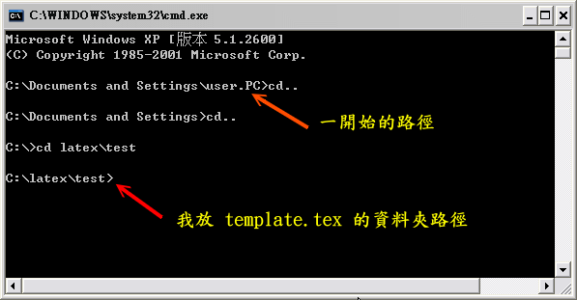
此時會出現黑色的 MS DOS 視窗，利用 C: D: cd.. cd 來移到你存放 template.tex 檔案的資料夾 (或利用複製資料夾路徑然後貼上)

Slide 34
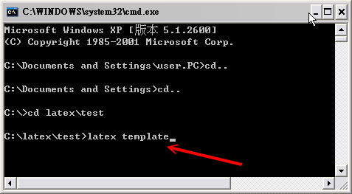
鍵入 latex template (或 latex template.tex) 來編譯 .tex 檔案。

Slide 35
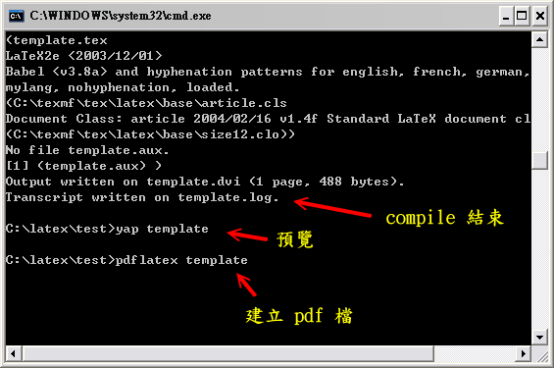
如果沒有錯誤，在同一資料夾裡會產生幾個同名但不同副檔名的檔案，可以再鍵入 yap template 來預覽 ( 預覽 template.dvi 這個檔案) 。最後可用 pdflatex template 來存一份 pdf 檔

Slide 36
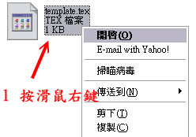
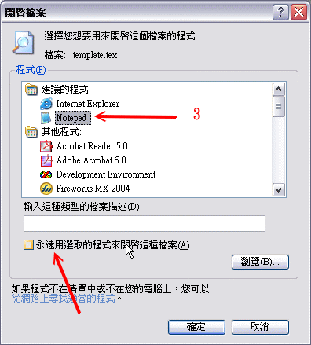
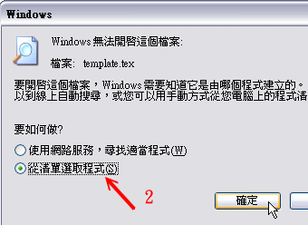
至於 .tex 檔，如果要編輯的話，按滑鼠右鍵選擇 開啟 (或 double click left key) 選擇 從清單選取程式，選擇 Notepad (記事本)開啟 。

Slide 37
\documentclass{report}
\title{Aesop Fables}
\author{Aesop\thanks{Thanks to the reader.}
\and Nobody\thanks{Thanks to nobody}}
\date{\today}
\begin{document}
\maketitle
\tableofcontents
\chapter{Aesop Fables}
\section{The Ant and the Dove}
\subsection{The Eagle and the Arrow}
\end{document}
先照著key in看看，再試著修改。

